Slide 1
Monitoring dan Evaluation
Riya Widayanti
Sistem Informasi - FASILKOM

Slide 2
VISI DAN MISI UNIVERSITAS ESA UNGGUL

Slide 3
Materi Sebelum UTS
01. Introduction Control and Audit IS
02. Tahapa Evaluasi
03 Performance IS
04. Metode Evaluasi IS
05. Metode Evaluasi IS
06. Readiness IS
07. Case Study

Slide 4
Materi Setelah UTS
08. Technology Acceptance Model
09. Implementasi TAM
10. User Acceptance Model
11. Implementation UAM
12. Case Study
13. IS Evaluation Documentation
14. Case Study

Slide 5
KEMAMPUAN AKHIR YANG DIHARAPKAN
Memahami karakteristik organisasi/masyarakat (sebagai pengguna) dalam berinteraksi, beradaptasi, dan belajar melalui adopsi teknologi informasi yang berorientasi pada penumbuhan pengetahuan masyarakat Mampu mengelola dan mengevaluasi penerapan sistem informasi di organisasi

Slide 6
Buku Acuan
Seri 2 Organizational management, “Monitoring and Evaluasi MIS, Apthfinder International
MIS, “Methodological Approaches to Evaluaation of IS Fuctonality “, vol 4, 2009
Mohammad Chuttur, “Overview of TAM : Origins, Development and Future Directions, Sprouts

Slide 7
Pengenalan
Sistem Informasi Manajemen menyediakan informasi tentang berbagai fungsi organisasi yang berbeda, memungkinkan seorang manajer untuk merencanakan, memantau, dan mengevaluasi operasi dan kinerja sistem informasi itu sendiri.
Dimanfaatkan untuk pengambilan keputusan yang tentunya mendukung tercapainya visi dan misi

Slide 8
Monitoring dan Evaluasi
Twin sisters
Membantu manajemen dalam mengetahui apakah tujuan program tercapai, sampai sejauh mana ada kebutuhan koreksi dalam pertengan proyek untuk mengatasi masalah yang muncul, di lingkungan, atau dan menilai efisiensi, dan pemeliharaan standar karyawan.
Memeriksa indikator, target, kriteria dan standar.
Makna, dan definisi pemantauan dan evaluasi sering diperdebatkan karena tumpang tindih substansial kedua aktivitas tersebut.

Slide 9
Before you begin

Slide 10
Perbedaan Monitoring dan Evaluasi
Monitoring adalah pemeriksaan rutin kegiatan program sehari-hari sebuah organisasi untuk menentukan apakah kegiatan dilakukan sesuai jadwal atau tidak, sumber daya dimanfaatkan secara efisien, dan target jangka pendek untuk keluaran dicapai sesuai dengan rencana proyek .
Evaluasi adalah proses pengumpulan dan analisis informasi yang membantu manajemen dalam membandingkan pencapaian proyek dengan tujuan yang telah ditentukan dan untuk mengetahui apakah tujuan tersebut tercapai atau tidak. Evaluasi juga menghasilkan informasi penting lainnya tentang dampak, efektivitas biaya, dan potensi masa depan

Slide 11
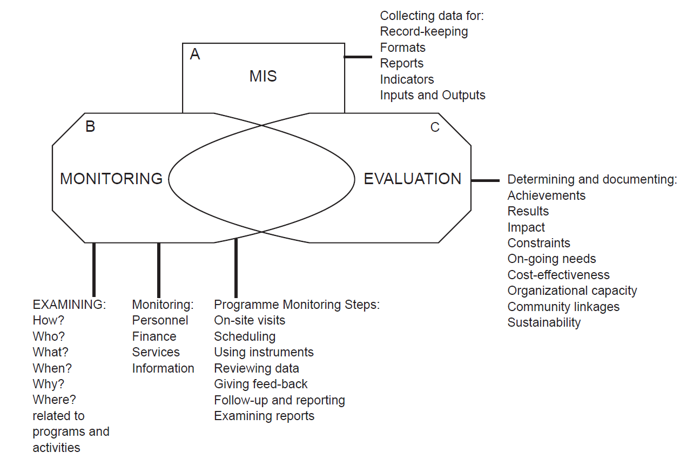
Kaitan SIM, Monitoring dan Evaluasi

Slide 12
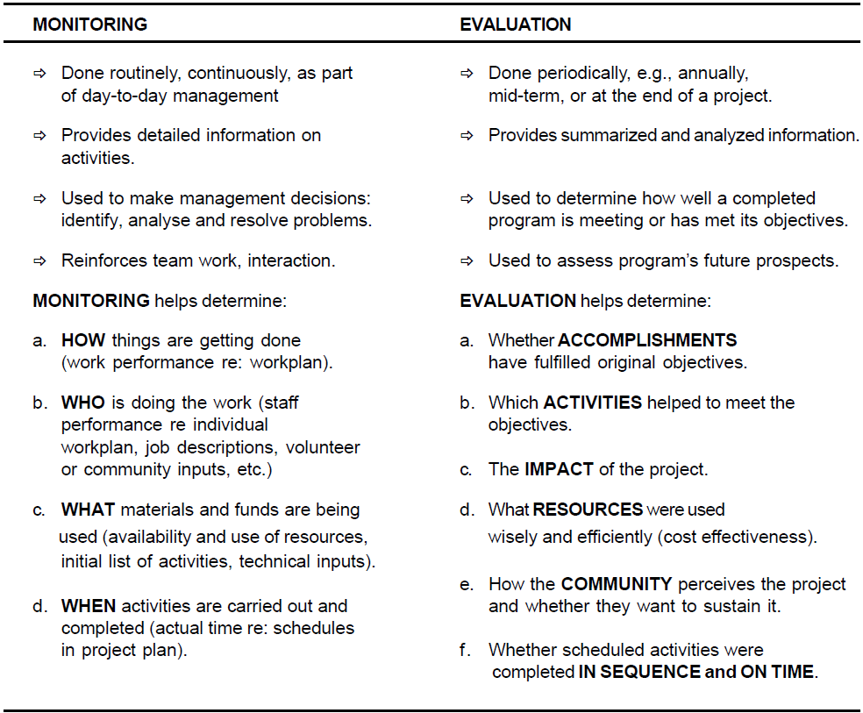

Slide 13
Contoh
INPUT: Sumber daya yang digunakan untuk melaksanakan kegiatan proyek (mis., Biaya, staf yang dipekerjakan)
PROCESS: Kegiatan dan operasi (mis., Kursus pelatihan, layanan yang diperkenalkan).
OUTPUT: Apakah item terukur yang dihasilkan oleh proyek (mis., Jumlah orang dilatih oleh kategori pekerjaan, sistem baru ).
Result : Konsekuensi segera atau jangka pendek dari sebuah program atau proyek (misalnya, kecepatan penyelesaian masalah).
IMPACT: Konsekuensi jangka panjang dari sebuah program atau proyek (misal , kecepatan pengambilan keputusan bagi stakeholder).

Slide 14
INDIKATOR
Indikator adalah deskripsi atau pernyataan tentang apa yang dipantau atau dievaluasi untuk memberikan bukti tugas proyek dan pencapaian
Indikator bisa kuantitatif atau kualitatif
Harus SMART (specific, Measurabel, Approriate, Realistic, Time-bond)
Jelas, usefull, memiliki jangka waktu

Slide 15
Metode dan Toos untuk Monitoring dan Evaluasi
Methods:
Interview, Surveys
FGD
Observasi
Analisis masalah
Cek fisik
Tools / Instruments :
Kuestioner
Pedoman Diskusi
Ceklis
Jadwal/rencana kerja
Laporan
Daftar kebutuhan bahan

Slide 16
LATIHAN
Jelaskan mengenai Monitoring dan Evaluasi
Apa perbedaannya
Berikan contoh dalam aktivitas di organisasi yang anda tahu
Bagaimana membedaan kedua nya tersebut, apakah berkontribusi sama dalam pengembangan organisasi?
Adakah indikator dalam kedua kativitas tersebut?
Jelaskan ketehubungannya?

